Slide 1
Удаление дымки с изображения
Кузнецов Даниил

Slide 2
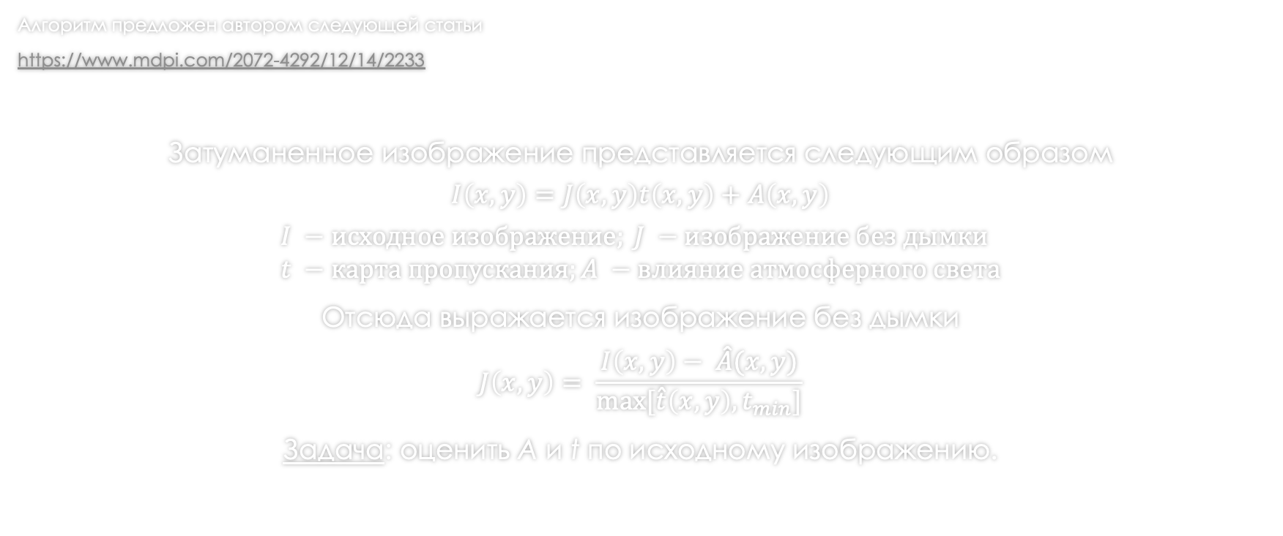
Описание алгоритма
Алгоритм предложен автором следующей статьи
https://www.mdpi.com/2072-4292/12/14/2233
Затуманенное изображение представляется следующим образом
$$I\left(x, y\right)=J\left(x, y\right)t\left(x,y\right)+A\left(x,y\right)$$
$$I −исходное изображение; J −изображение без дымки \\ t −карта пропускания;A −влияние атмосферного света$$
Отсюда выражается изображение без дымки
$$J\left(x,y\right)= \frac{I\left(x,y\right)− \hat{A}(x,y)}{max⁡[\hat{t}\left(x,y\right), t_{min}]}$$
Задача: оценить А и t по исходному изображению.

Slide 3

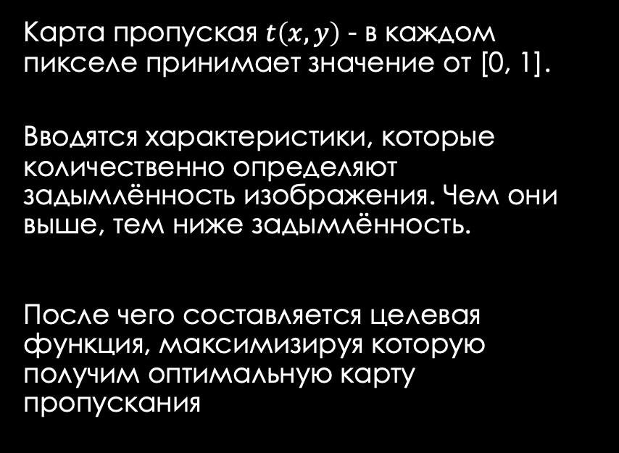
Описание алгоритма. Карта пропускания
Карта пропуская $t\left(x,y\right)$ - в каждом пикселе принимает значение от [0, 1].
Вводятся характеристики, которые количественно определяют задымлённость изображения. Чем они выше, тем ниже задымлённость.
После чего составляется целевая функция, максимизируя которую получим оптимальную карту пропускания
$$CE(I)−контрастная энергия \\ IE\left(I\right)−энтропия изображения \\ σ\left(I\right)−локальное стандартное отклонение \\ η\left(I\right)−нормированная дисперсия$$
$$Obj\left(t_{i}\right)=CE\left[J_{i}\left(t_{i}\right)\right]∙IE[J_{i}(t_{i})]∙σ[J_{i}\left(t_{i}\right)]∙η[J_{i}\left(t_{i}\right)]$$

Slide 4
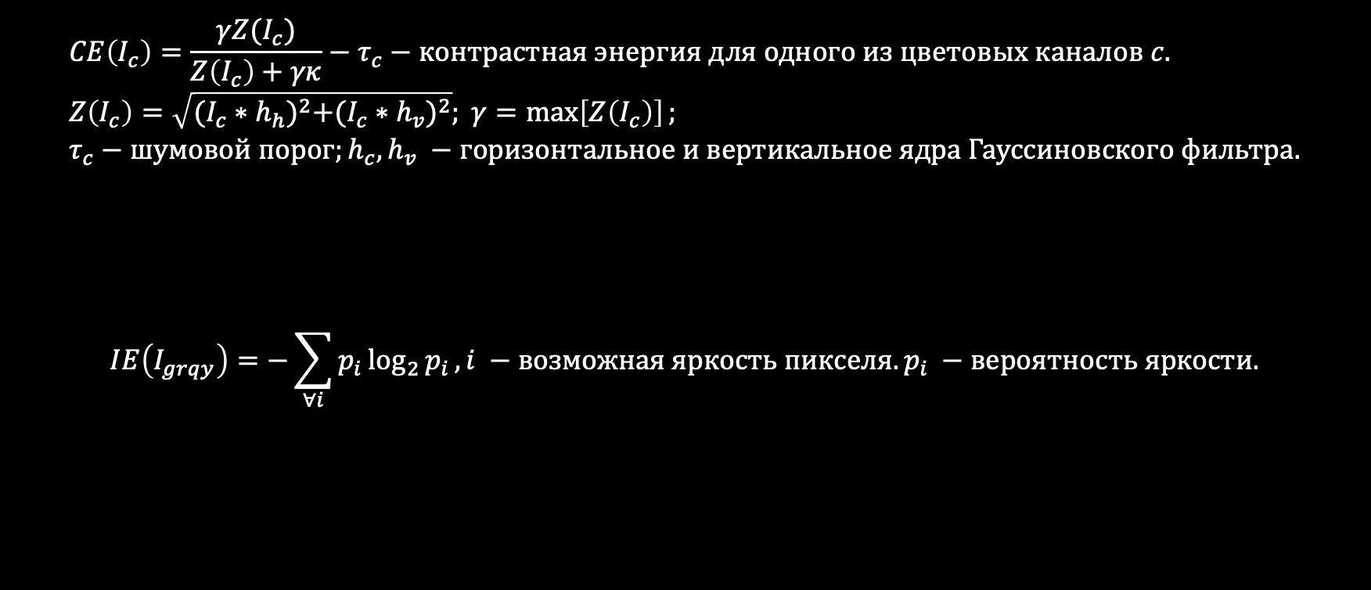
Описание алгоритма. Слайд с математикой.
$$CE\left(I_{c}\right)=\frac{γZ(I_{c})}{Z\left(I_{c}\right)+γκ}−τ_{c}−контрастная энергия для одного из цветовых каналов c. \\ Z\left(I_{c}\right)=\sqrt{{(I_{c}∗h_{h})}^{2}+({I_{c}∗h_{v})}^{2}}; γ=\max\left[Z\left(I_{c}\right)\right]; \\ τ_{c}−шумовой порог;h_{c},h_{v} −горизонтальное и вертикальное ядра Гауссиновского фильтра.$$
$$IE\left(I_{grqy}\right)=−\sum_{∀i}{p_{i}\log_{2}{p_{i}}, i −возможная яркость пикселя. p_{i} −вероятность яркости.}$$

Slide 5
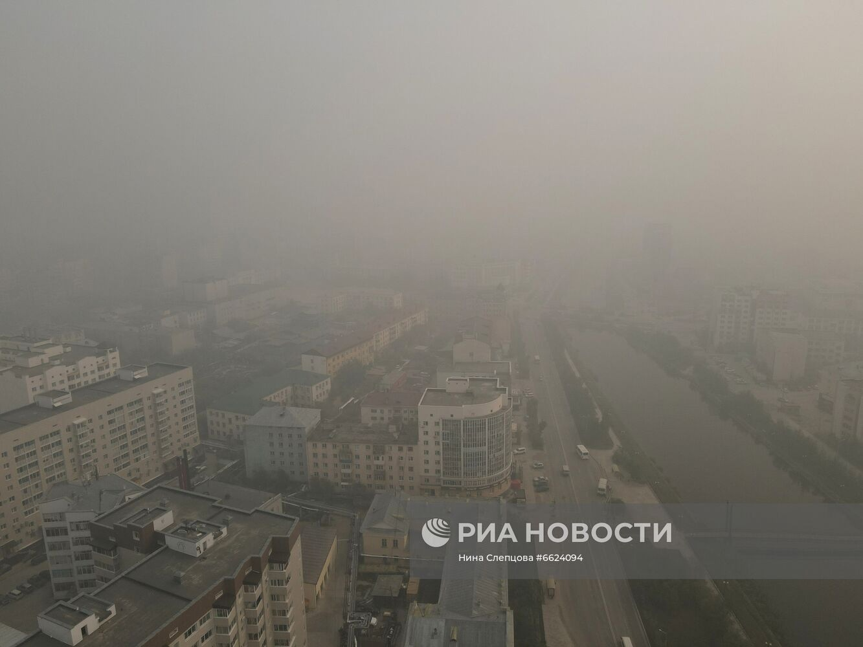
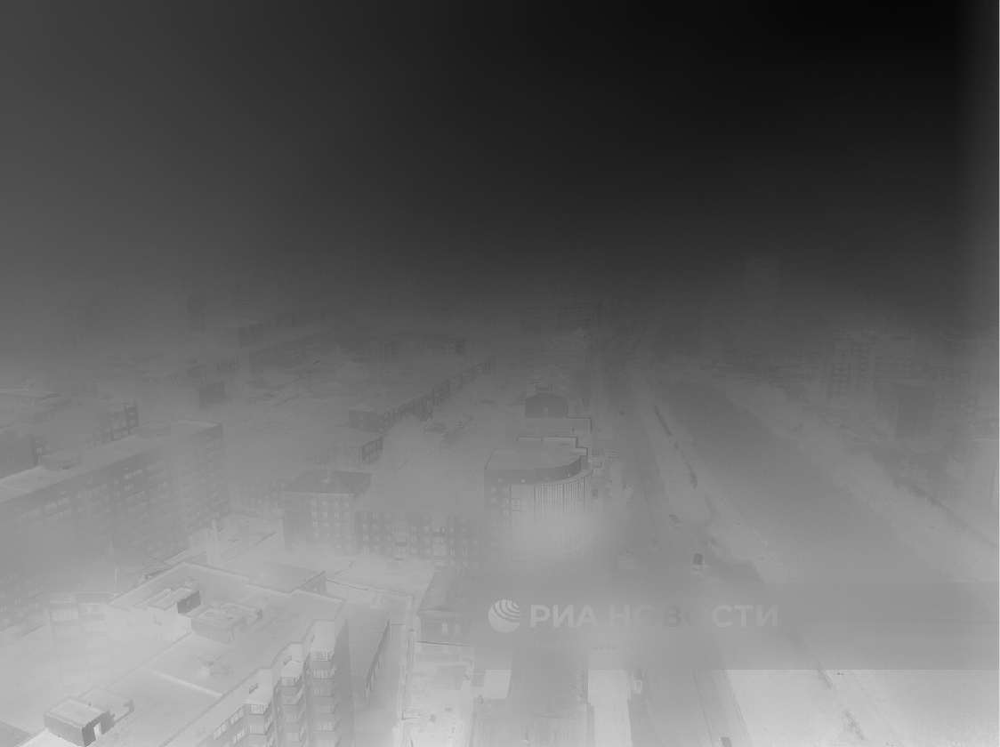
Карта пропускания

Slide 6
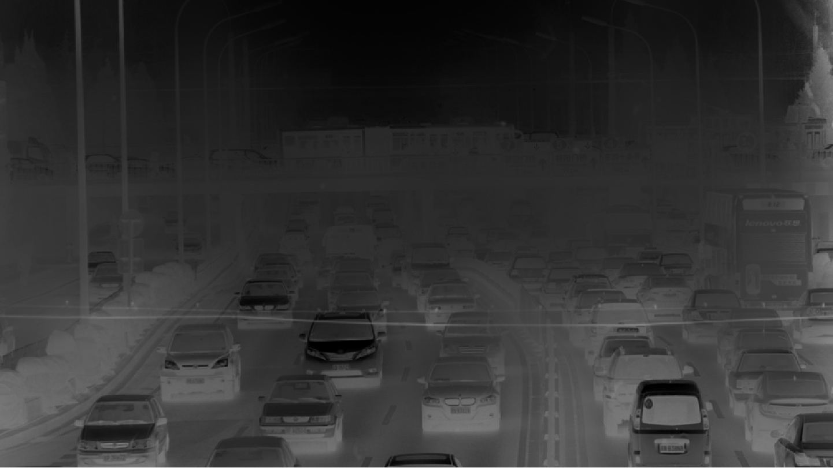
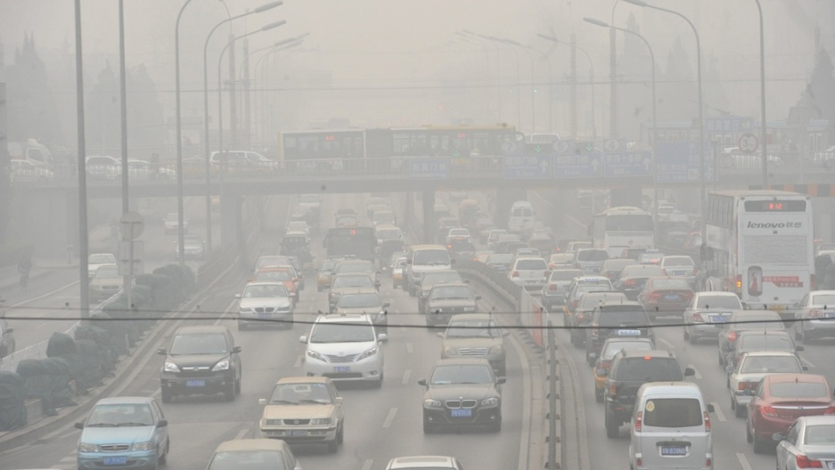
Карта пропускания

Slide 7
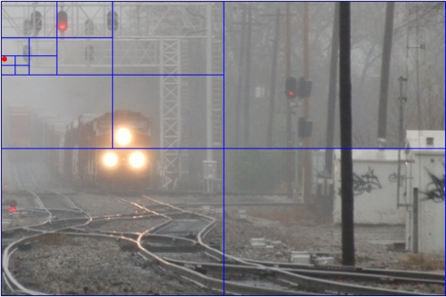
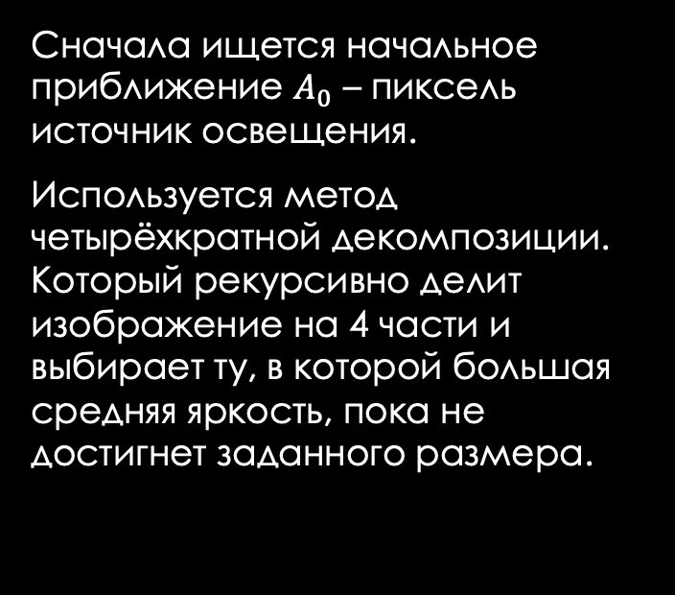
Описание алгоритма. Адаптивный атмосферный свет.
Сначала ищется начальное приближение $A_{0}$ – пиксель источник освещения.
Используется метод четырёхкратной декомпозиции. Который рекурсивно делит изображение на 4 части и выбирает ту, в которой большая средняя яркость, пока не достигнет заданного размера.
Картинка из статьи (не моя)

Slide 8
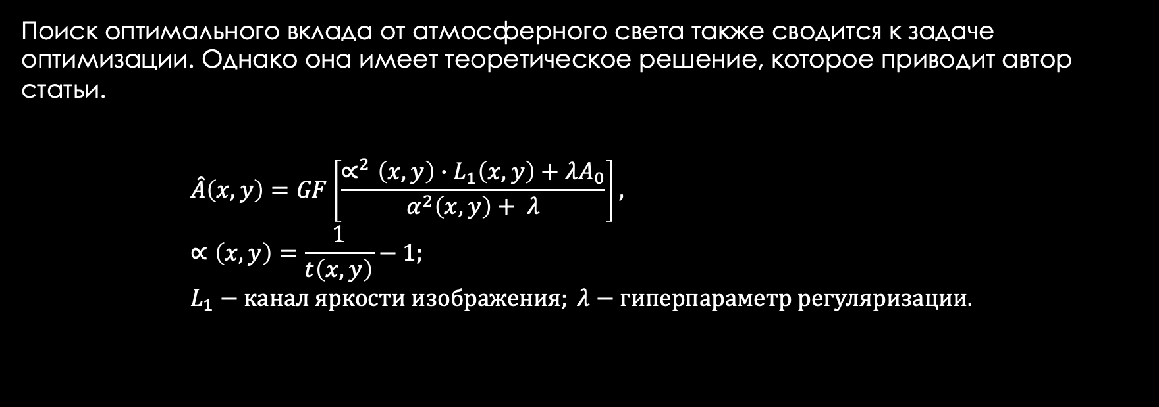
Описание алгоритма. Адаптивный атмосферный свет.
Поиск оптимального вклада от атмосферного света также сводится к задаче оптимизации. Однако она имеет теоретическое решение, которое приводит автор статьи.
$$\hat{A}\left(x,y\right)=GF\left[\frac{∝^{2}\left(x,y\right)∙L_{1}\left(x,y\right)+λA_{0}}{α^{2}\left(x,y\right)+ λ}\right], \\ ∝\left(x,y\right)=\frac{1}{t\left(x,y\right)}−1; \\ L_{1}−канал яркости изображения; λ−гиперпараметр регуляризации.$$

Slide 9
Описание алгоритма
Считаем характеристики задымлённости
Находим оптимальную карту пропускания
Находим источник освещения
Считаем адаптивный атмосферный свет
Применяем формулу с первого слайда

Slide 10
Результаты

Slide 12
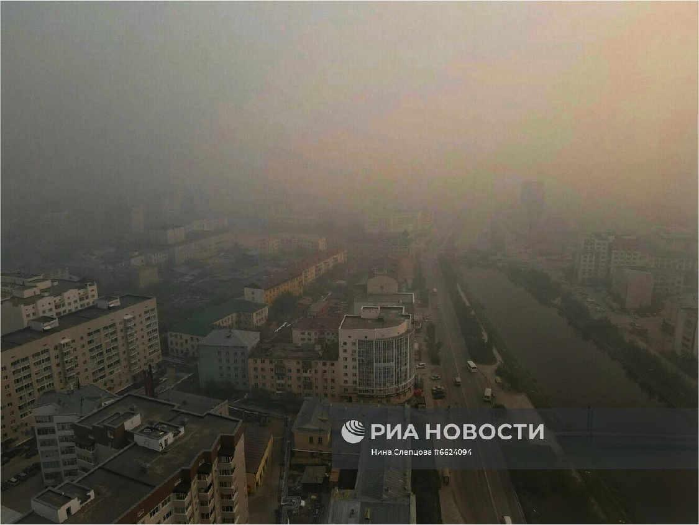

Slide 14
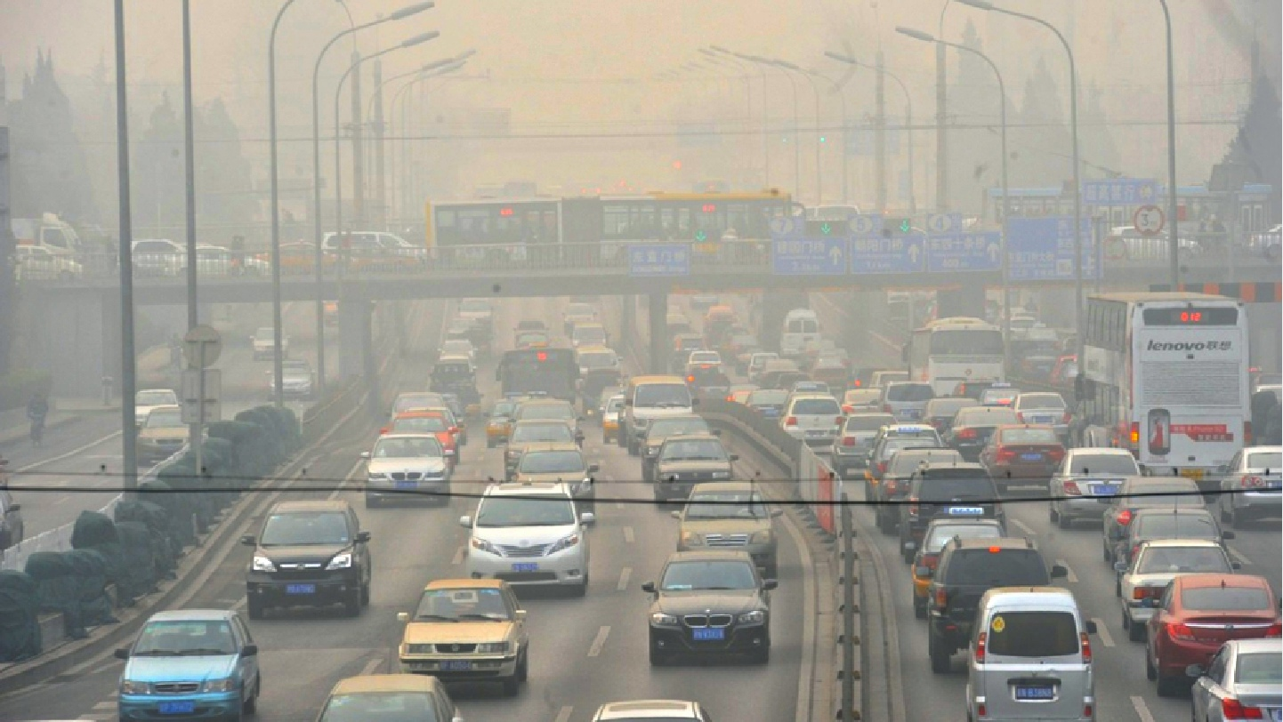
Результаты. После

